Slide 1

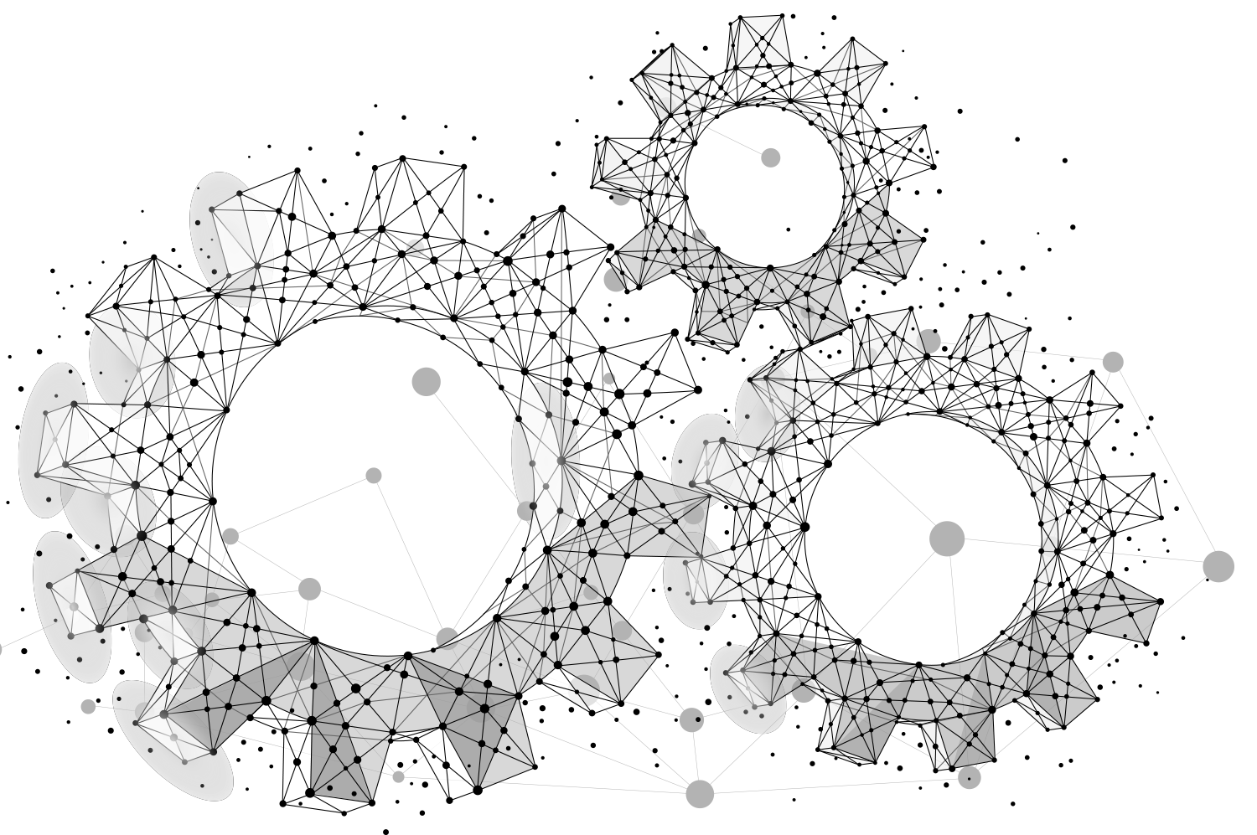
SUI: Uvod u tehničku mehaniku
Predavanja pripremio:
Nastavnik: Ivan Đurić bacc. mech. ing.

Slide 2

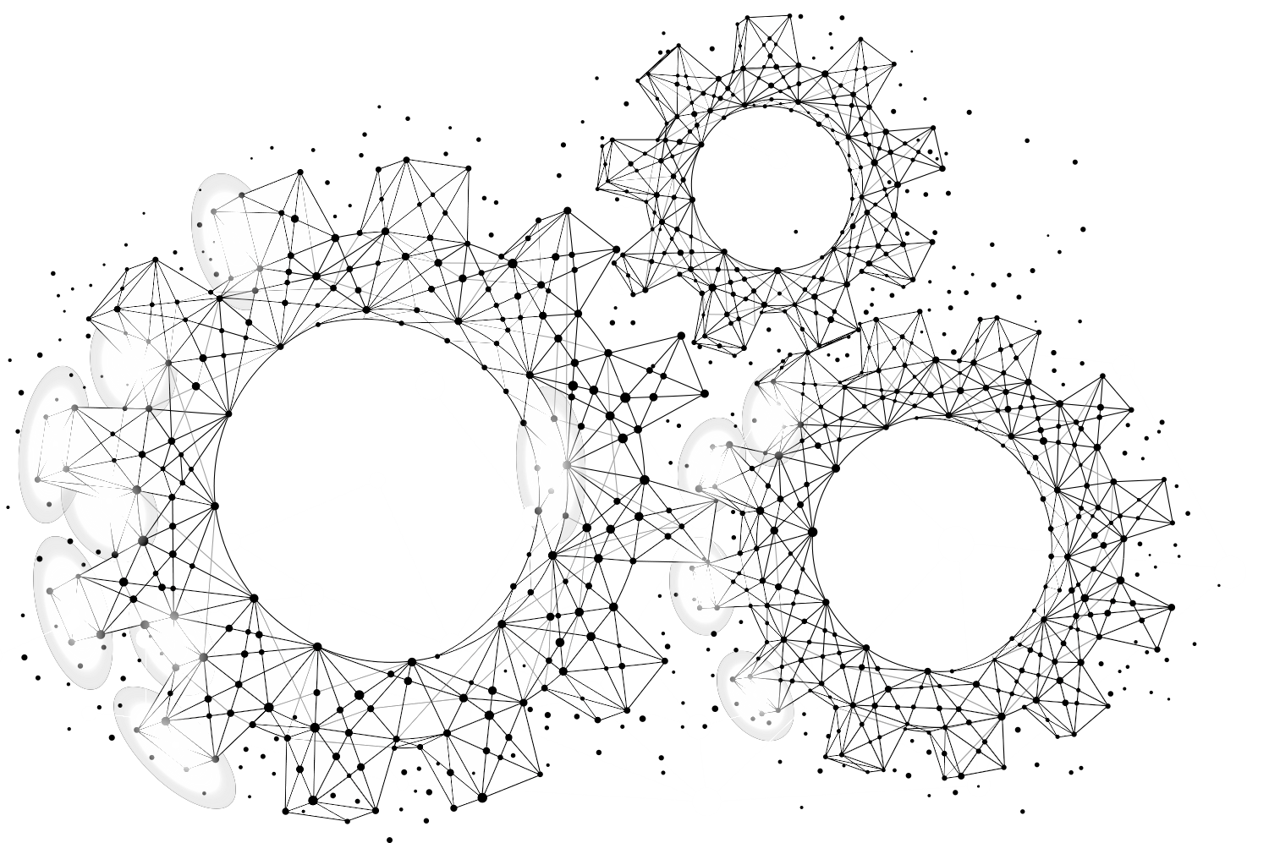
1. Uvod
Temeljni pojmovi mehanike
Pitagorin poučak
Temeljni pojmovi trigonometrije
Osnove vektorskog računa
Temeljni pojmovi i načela statike krutih tijela
Moment sila
Ravnoteža tijela
Težište
Naprezanje i deformacije
Pravocrtno gibanje
Kružno gibanje
Mehanički rad i energija
Mehanička snaga

Slide 3
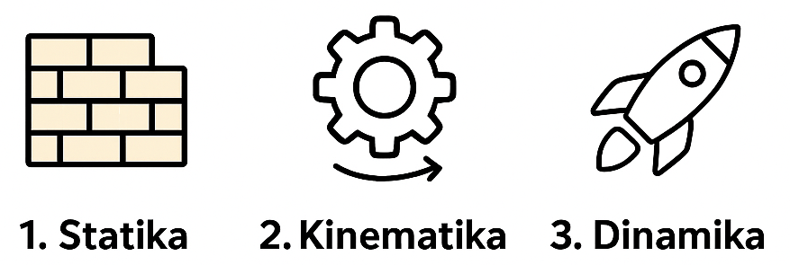
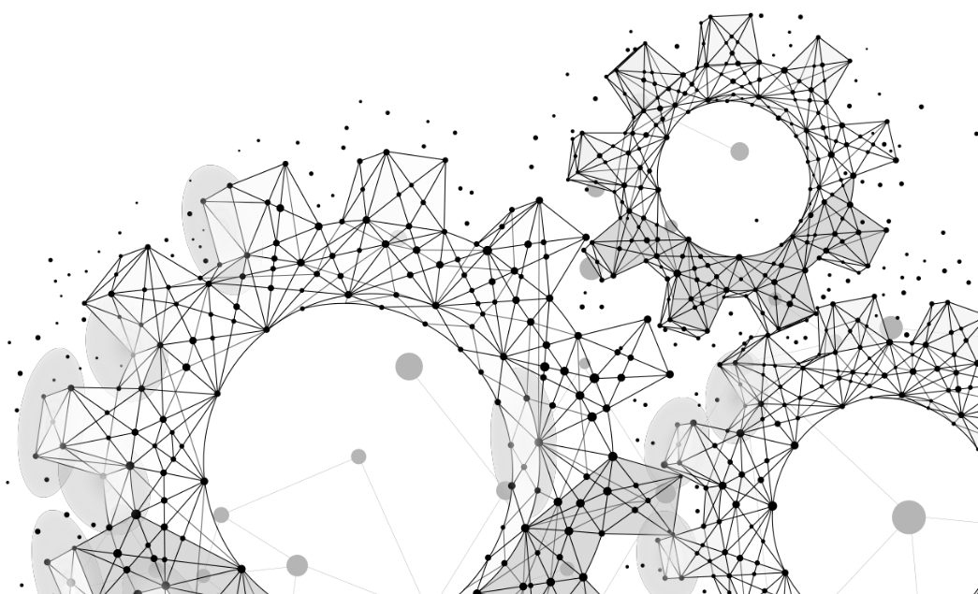
1. UVOD
Tehnička mehanika je znanost koja proučava kako sile djeluju na tijela i što se tada događa s tim tijelima. Zahvaljujući tehničkoj mehanici znamo zašto se nešto pomiče, miruje ili se može srušiti.
Dijelimo je na tri dijela:
Statika – proučava tijela koja miruju, tj. u ravnoteži (npr. most, zid, stup).
Kinematika – proučava gibanje tijela, ali bez objašnjavanja uzroka tog gibanja (npr. kako se kotač okreće).
Dinamika – proučava zašto se tijelo giba, tj. kako sile uzrokuju gibanje (npr. kako motor pokreće vozilo).

Slide 4
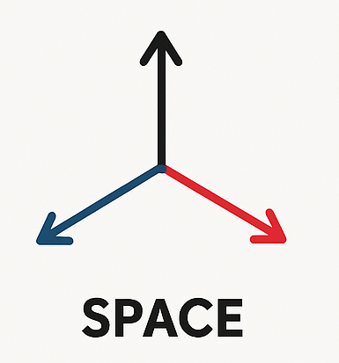


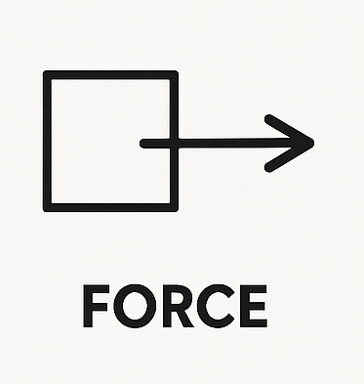
1.1. Temeljni pojmovi mehanike
U mehanici proučavamo kako se tijela ponašaju pod djelovanjem sila. Da bismo to razumjeli, moramo znati nekoliko osnovnih pojmova:
Prostor – mjesto koje tijela zauzimaju. Položaj tijela opisujemo pomoću duljina i kutova u koordinatnom sustavu.
Vrijeme – pokazuje redoslijed i trajanje događaja. Važno je u dinamici, ali ne i u statici.
Masa – pokazuje koliko se tijelo opire promjeni gibanja (što je veća masa, teže ga je pokrenuti).
Sila – djelovanje jednog tijela na drugo. Sila može pomaknuti tijelo ili ga deformirati.

Slide 5
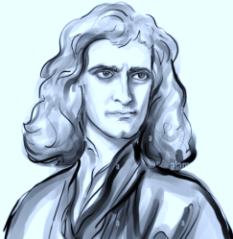

1.1. Temeljni pojmovi mehanike
Neki od temeljnih pojmova mehanike kao što su inercija, sila, te akcija i reakcija sile definirani su i upisani zlatnim slovima u zakone koje je prvi ispravno postavio Isaac Newton i pokazao njihovu točnost. Izraženo suvremenim riječima ti zakoni glase:
1. Zakon inercije
Svako tijelo ili čestica ostaje u stanju mirovanja ili jednolikog gibanja po pravcu sve dok vanjska sila ne uzrokuje promjenu tog stanja.
2. Zakon proporcionalnosti sile i ubrzanja
Ubrzanje tijela proporcionalno je sili koja djeluje na tijelo. To ubrzanje ima isto usmjerenje kao i sila koja ga je izazvala:
Sir Isaac Newton
$$\vec{F}=m∙\vec{a}$$
3. Zakon - zakon akcije i reakcije
Sile akcije i reakcije kod tijela koja su u međudjelovanju su jednake po veličini, suprotne po smjeru i nalaze se na istom pravcu.

Slide 6
MATEMETIKA U TEHNIČKOJ MEHANICI
Zašto trebamo matematiku u tehničkoj mehanici ?
U tehničkoj mehanici koristimo matematiku da bismo izračunali sile, kutove i gibanja tijela.
Pitagorin poučak – služi za računanje duljina i rezultantnih sila.
Trigonometrijske funkcije (sin, cos, tan) – koriste se za razlaganje sila na komponente.
Vektori – prikazuju veličinu i smjer sile te omogućuju zbrajanje više sila.
Bez ovih matematičkih znanja ne možemo točno opisati kako sile djeluju na tijela.

Slide 7
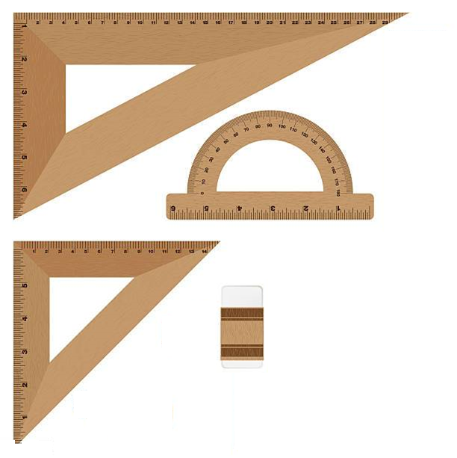
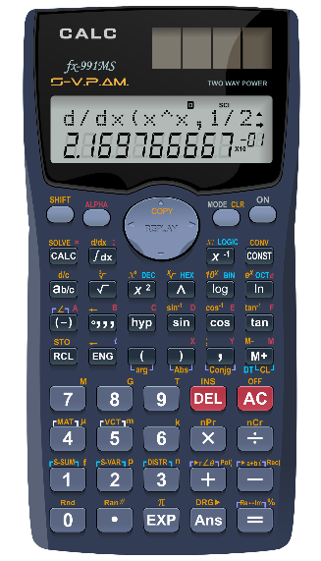
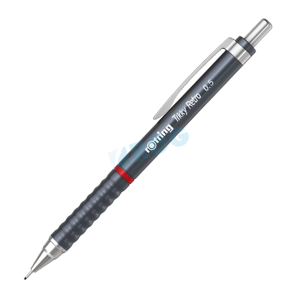


MATEMETIKA U TEHNIČKOJ MEHANICI
Kakav pribor trebam imati za predmet tehničku mehaniku ?
U ovome skupu ishoda učenja, u zadatcima ćemo vršiti:
kvadriranje,
vađenje korijena,
rješavati trigonometrijske funkcije itd.
Stoga je potrebno imati kalkulator !
Osim analitičkog računanja, zadatke ćemo rješavati i grafički, pa će vam biti potreban i sljedeći pribor:
dva pravokutna trokuta i
kutomjer,
tehnička olovka i gumica,
fascikl sa košuljicama za vježbe i samostalne radove.

